Slide 2
Presupuesto 2022
Tipo de Cambio 131,1 (S/PP OFICIAL)
Inflación 33% (S/PP OFICIAL)
Crecimiento del PBI 4%

Slide 3
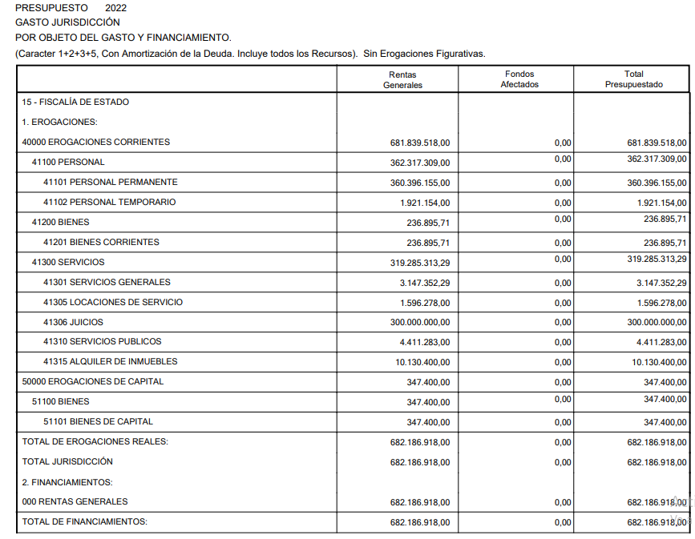
Distribución por partida Presupuesto 2020

Slide 4
Ejecución de Gastos base preventivo acumulado Fiscalía de Estado Funcionamiento,
Partida Juicios del Gobierno y Gasto Total Gobierno Provincial
 | Ejecutado | Ejecutado | Ejecutado | Ejecutado | Ejecutado | Ejecutado | Ejecutado | Presupuestado
Concepto | 2015 | 2016 | 2017 | 2018 | 2019 | 2020 | 2021* agosto ac | 2022
Fiscalía Funcionamiento | $ 98.284.996,54 | $ 129.547.128,48 | $ 147.117.740,17 | $ 137.368.492,22 | $ 205.652.298,94 | $ 266.425.153,61 | $ 332.760.143,66 | $ 382.186.918,00
Partida de Juicios | $ 57.105.345,28 | $ 647.927.044,26 | $ 79.752.230,86 | $ 86.065.492,68 | $ 129.995.340,32 | $ 283.796.723,40 | $ 140.103.532,11 | $ 300.000.000,00
Gastos total Administración Central | $ 27.765.976.184,21 | $ 38.170.884.340,02 | $ 49.560.230.749,86 | $ 52.325.965.551,85 | $ 96.929.654.355,09 | $ 111.485.595.918,33 | $ 179.839.175.491,55 | 379.239.746.038
Participación Fiscalía Funcionamiento | 0,35% | 0,34% | 0,30% | 0,26% | 0,21% | 0,24% | 0,19% | 0,10%
Participación Juicios | 0,21% | 1,70% | 0,16% | 0,16% | 0,13% | 0,25% | 0,08% | 0,08%

Slide 5
Política de Recursos Humanos
3 Cargos de planta actualmente en proceso de concurso

